Slide 2
Нормативные документы ГИА-11
🠶 Ст. 59 Федерального закона «Об образовании в Российской Федерации» от 29.12.2012 № 273-ФЗ
🠶 Порядок проведения государственной итоговой аттестации по образовательным программам среднего общего образования, утвержденный приказом Министерства просвещения РФ и Федеральной службы по надзору в сфере образования и науки от
_____ № _____

Slide 3
ЕГЭ
по русскому языку и математике.
предметы по выбору в форме ЕГЭ

Slide 4
Государственная итоговая аттестация – 2025
🠶 Формы проведения ГИА: ЕГЭ и ГВЭ
🠶 Допуск к ГИА: допускаются обучающиеся, не имеющие академической задолженности, в том числе за итоговое сочинение (изложение), и в полном объеме выполнившие учебный план (имеющие годовые отметки по всем учебным предметам учебного плана за каждый год обучения по образовательной программе среднего общего образования не ниже удовлетворительных).

Slide 5
ГИА-11 2025
🠶 Обязательные предметы ГИА: русский язык, математика
🠶 Предметы по выбору обучающихся: литература, физика, химия, биология,
география,
обществознание,
история,
математика
(профиль),
информатика
иностранные языки,

Slide 6
Математика
В соответствии с Концепцией развития математического образования в РФ
ЕГЭ по математике разделен на два уровня:
Базовый уровень
Профильный уровень
аттестат поступление в вуз
аттестат
поступление в вуз на
направления подготовки без
математики
ИЛИ
100-балльная система
5-балльная система
Минимальный порог - 27
В расписании определены отдельные дни для проведения экзамена на
базовом и профильном уровнях
Выпускники могут сдавать: ТОЛЬКО один из уровней

Slide 7
Государственная итоговая аттестация – 2025
🠶 Заявление на ГИА: с 1 февраля 2025 года
🠶 По математике дополнительно указать уровень: базовый или профильный.
🠶 Выбрать предметы по выбору, результаты которых необходимы для поступления в высшие учебные заведения

Slide 8
Правила регистрации на участие в государственной итоговой аттестации
Участники ЕГЭ вправе изменить (дополнить) перечень указанных в заявлениях об участии в ЕГЭ учебных предметов, изменить сроки участия в ЕГЭ при наличии у них уважительных причин (болезни или иных обстоятельств), подтвержденных документально. В этом случае участники ЕГЭ подают в ГЭК соответствующие заявления с указанием измененного (дополненного) перечня учебных предметов, по которым они планируют сдавать экзамены, и (или) измененных сроков участия в ЕГЭ, а также документы, подтверждающие уважительность причин изменения (дополнения) перечня учебных предметов и (или) сроков участия в ЕГЭ. Указанные заявления подаются не позднее чем за две недели до начала соответствующего экзамена.

Slide 9
Продолжительность экзаменов
🠶 Математика (профиль), физика, информатика , биология, литература
– 3 часа 55 минут;
🠶 Русский язык, химия, история, обществознание – 3 часа 30 минут;
🠶 Математика (база) география – 3 часа;
🠶 Иностранный язык (письменно) – 3
часа 10 минут, (устно) – 17 минут

Slide 10
Оценка результатов ГИА
Оценивание экзаменационных материалов:
В форме ЕГЭ – первичные баллы переводят в 100-бальную систему оценивания
В форме ГВЭ - пятибалльная система оценки

Slide 11
Оценка результатов ГИА
Результаты ГИА
признаются
удовлетворительными в случае если:
обучающийся по обязательным учебным
предметам при сдаче ЕГЭ (за исключением ЕГЭ по математике базового уровня) набрал количество баллов не ниже минимального, определяемого Рособрнадзором,
при сдаче ГВЭ и ЕГЭ по математике базового уровня получил отметки не ниже удовлетворительной (три балла).

Slide 12
Минимальные баллы
русский язык – 36 - для получения аттестата
математика – 27 - для получения аттестата
биология – 36 баллов
география – 37 баллов
иностранный язык – 22 балла
информатика – 44 балла
история – 35 баллов
литература – 32 балла
обществознание – 42 балла (в 2020 году минимум
был равен 45 баллам);
физика – 36 баллов
химия – 39 баллов

Slide 13
Расписание ЕГЭ – 2025
Досрочная сдача ЕГЭ – с 22 марта по 22 апреля
2025 года
Основные сроки ЕГЭ - с 23 мая по 21 июня
Даты пересдачи – 4,5 июля Дополнительный период – 4,9 сентября

Slide 14
Безопасность проведения ЕГЭ
(Раздел VI. п. 34. Приказа Минобрнауки России от 26.12.2013 N 1400)
Видеонаблюдение
100% online - ЕГЭ
Обеспечение
информационной безопасности ЕГЭ и избежание утечек контрольно-
измерительных
материалов
Печать КИМ в аудиториях ППЭ (ЕГЭ)
Доставка экзаменационных материалов в ППЭ
ФГУП «Главный центр специальной связи»

Slide 15
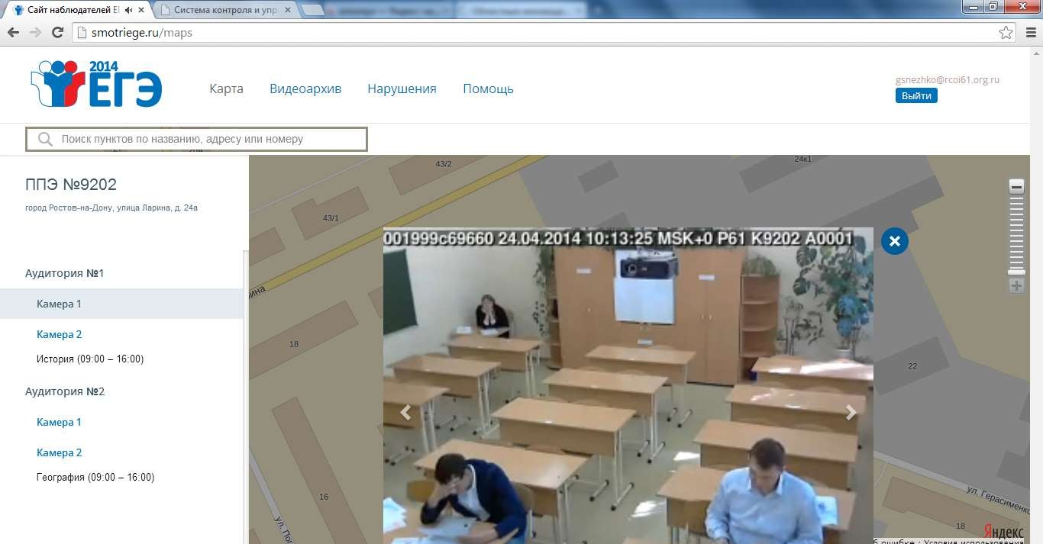
WWW.SMOTRIEGE.RU

Slide 16
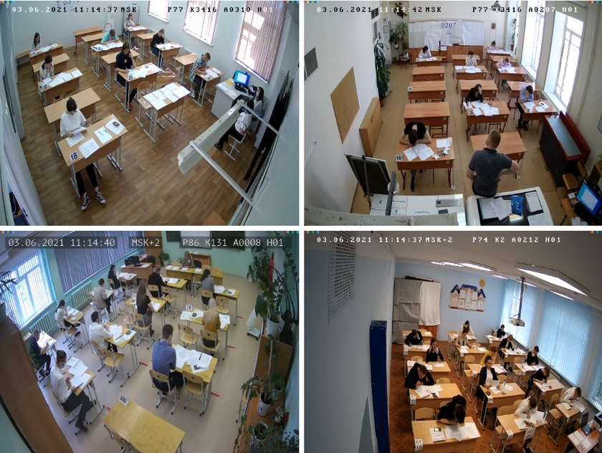

Slide 17
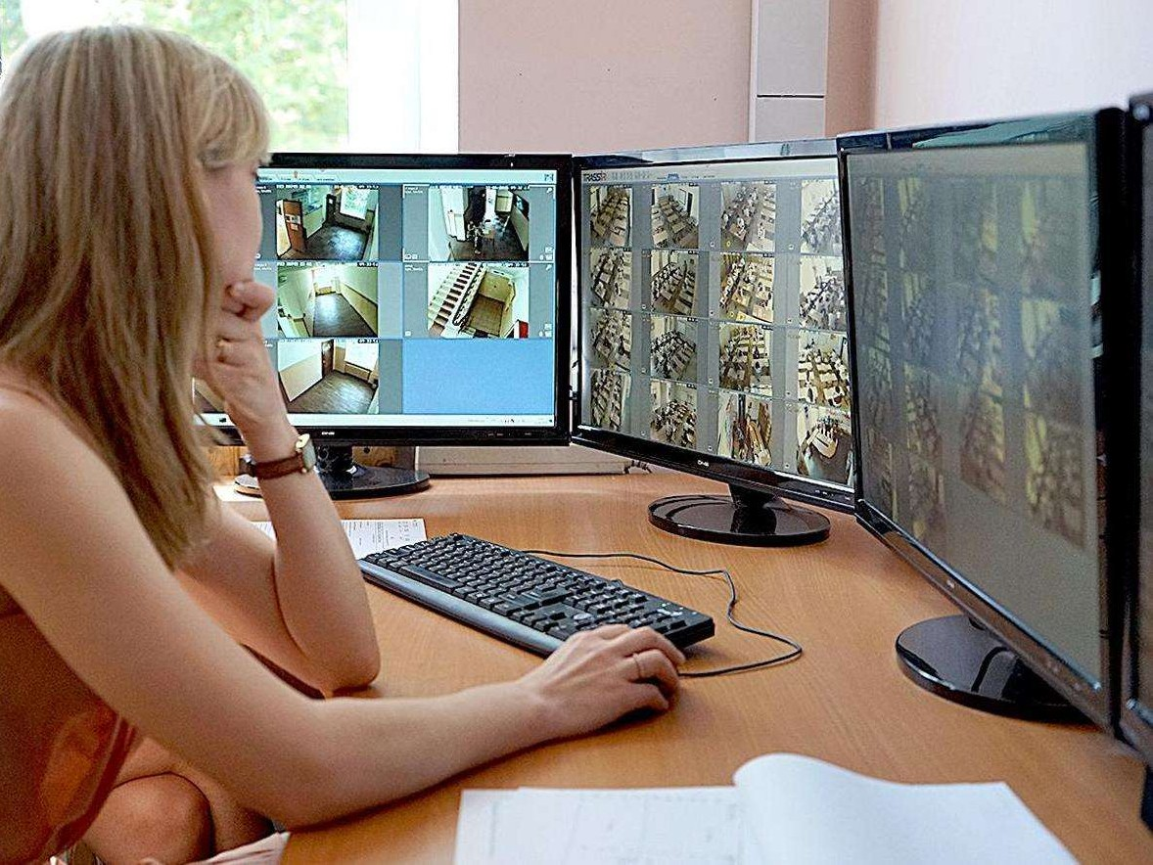

Slide 18
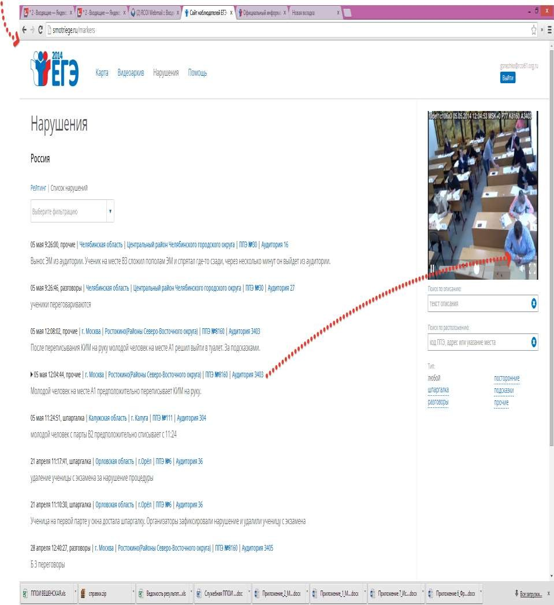

Slide 19
Процедура проведения ЕГЭ

Slide 20
Схема допуска в ППЭ
Организатор вне аудитории:
проверяет паспорт, наличие участника ЕГЭ в
списках распределения;
напоминает о необходимости сдачи средств связи и
лишних вещей сопровождающим;
информирует о том, что следующая проверка будет
производиться с использованием металлодетектора.
КПП1
КПП2
Участники ЕГЭ
металлодетектора.
Если сигнал есть
проходят
через
«рамку»
– ответственный за допуск
предлагает выложить металлические вещи.

Slide 21
Все экзамены начинаются в 10.00 по местному времени. Дата, место
проведения наименование предмета
экзамена и
экзаменационного
указываются в
уведомлении, которое
участник
ЕГЭ получает в своём ОУ
Уведомление не нужно иметь при себе на каждом экзамене.

Slide 22
Участники ЕГЭ имеют право на:
*выход из аудитории по уважительной причине (в этом случае все экзаменационные материалы оставляются на парте в аудитории);
* на досрочную сдачу экзаменационных
материалов;
*прервать экзамен по уважительной причине (состояние здоровья). В таком случае участник экзамена обязан обратиться к дежурному
медицинскому сотруднику, который зафиксирует в протоколе причину досрочной сдачи
экзаменационных материалов. Организатор в протоколе делает отметку: «Не закончил экзамен по уважительной причине»

Slide 23
*в этот же день участник ЕГЭ обязан обратиться в
медицинское учреждение и предоставить в ППЭ справку
о полученной медицинской помощи;
*на основании
предоставленного документа будет решаться вопрос о предоставлении возможности сдачи экзамена в
дополнительные сроки.

Slide 24
Поступление в вузы в 2025 году
Минобрнауки России утвержден приказ от 13 августа 2021 № 753
«О внесении изменений в приказ Министерства науки и высшего образования Российской Федерации
от 21 августа 2020 г. № 1076
«Об утверждении Порядка приема на обучение по образовательным
программам высшего образования – программам бакалавриата, программам специалитета, программам магистратуры»
с правилами приема студентов в вузы.
Утвержденный приказ вступил в силу с 1 марта 2022 года
и действует до 1 сентября 2027 года.

Slide 25
Минимальная граница (для аттестата)
русский язык –
24 тестовых балла
математика –
27 тестовых баллов
3
(профильный уровень)
(базовый уровень)

Slide 26
Результаты ЕГЭ -2025

Slide 27
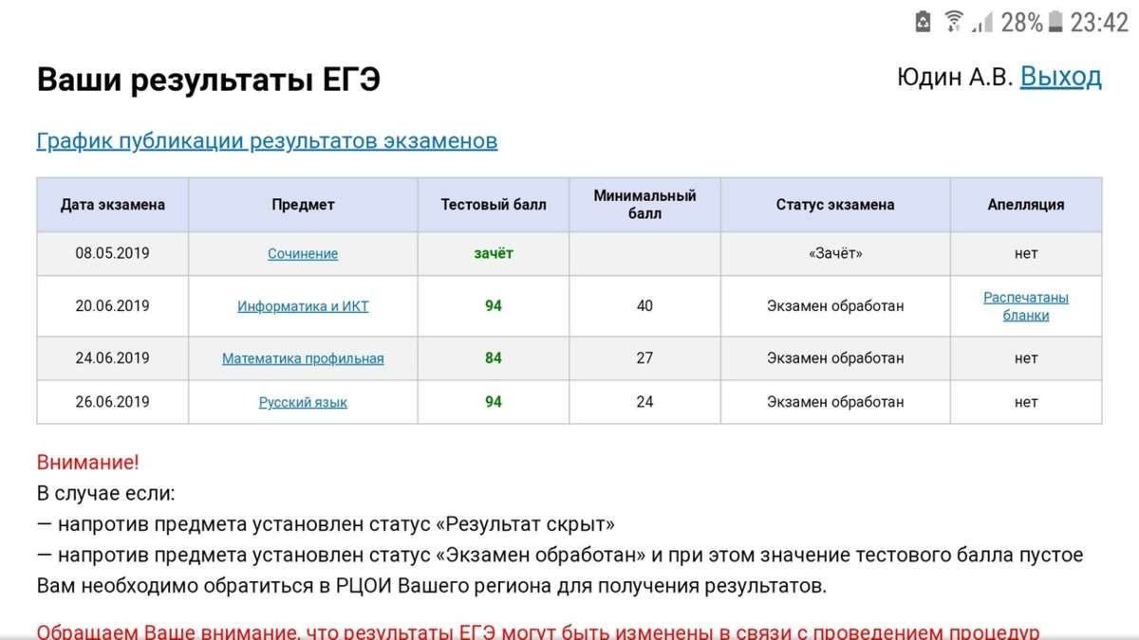
ЕГЭ
32
https://checkege.rustest.ru/

Slide 28
Результаты ГИА
33
https://checkege.rustest.ru/
ВАЖНО!
🠶 Отмена бумажного свидетельства с результатами ГИА
🠶 Результаты ЕГЭ будут действительны четыре года, следующих за годом сдачи экзаменов (письмо Министерства образования и науки РФ от 20.11.2013 г.
№ДЛ-345/17).

Slide 29
Апелляция
участника ЕГЭ

Slide 31
Выставление отметок в аттестат
Среднее арифметическое путём математического округления:
1, 2 полугодие, год 10 класса
1, 2 полугодие, год 11 класса
Например: 3, 3, 3, 4, 4, 4=3, 5 = 4
3, 4, 4, 3, 3, 3 = 3,3 = 3

Slide 32
Тренировочные экзамены

Slide 33
Психологические рекомендации родителям выпускников
Рекомендация 1. «Душевный покой»
▶Старайтесь выражать уверенность в его
силах, не пугайте провалом.
▶Старайтесь регулировать свое волнение и не переносить его на ребенка.
▶Выражайте своему ребенку готовность помочь и помогайте в различных вопросах подготовки.

Slide 34
Психологические рекомендации родителям выпускников
Рекомендация 2. «Физическое здоровье»
▶Не нагнетайте атмосферу накануне экзаменов.
▶Повышайте уверенность у ребёнка.
▶Наблюдайте за его самочувствием.
▶Контролируйте режим подготовки ребёнка, не допускайте
перегрузок. Организуйте прогулки на свежем воздухе.
▶Обратите внимание на питание ребёнка. Такие продукты, как рыба, творог, орехи, курага т.д. стимулируют работу головного мозга.

Slide 35
Психологические рекомендации родителям выпускников
Помните: ваш единственный неповторимый. Особенный!
ребенок
и
Поэтому любой надежный рецепт, опробованный поколениями родителей,
может
бесполезным.
оказаться
Ищите то, что поможет именно вашему сыну, дочери.
Наблюдайте, размышляйте, обсуждайте с ребенком все проблемы.

